Slide 1
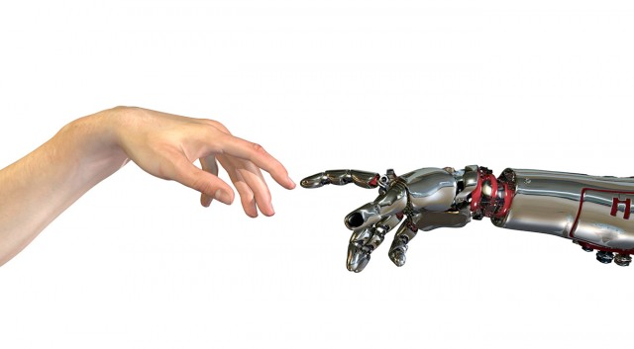
Machine Learning
2. regressie en gradient descent

Slide 2

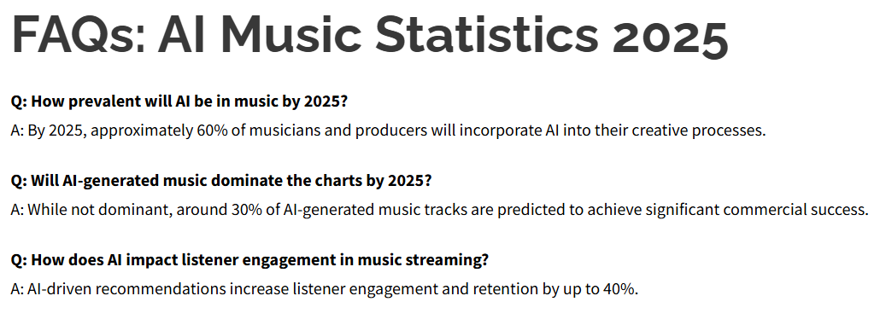

ML Actueel
https://musicmentor.ai/ai-music-statistics-2025-trends-insights-and-future-predictions/
Bron: tweakers.net, 15-9-2025

Slide 3
ml:regressie

Slide 4
Lineaire regressie
Met behulp van een model…
Op basis van 1 (simple) of meer (multiple) features…
…proberen een uitkomstwaarde te voorspellen

Slide 5
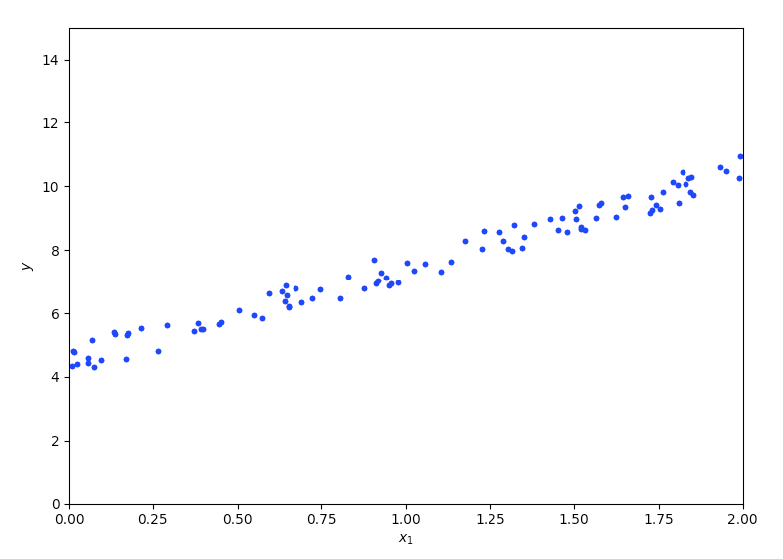

Slide 6
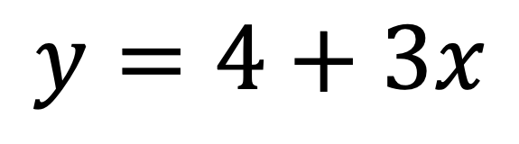
$$y=4+3x$$

Slide 7
7
6
5
4
3
2
1
1
2
3
4
5
6
7
8
9
10
11

Slide 8

lijn L1
7
lijn L2
6
5
4
3
2
1
1
2
3
4
5
6
7
8
9
10
11

Slide 9
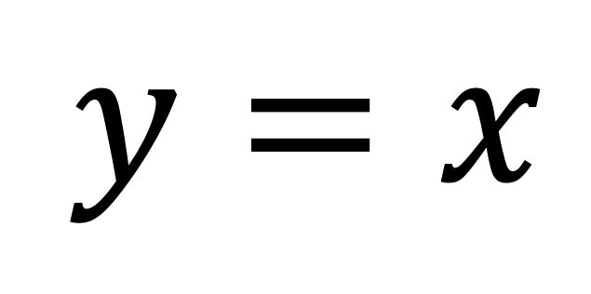
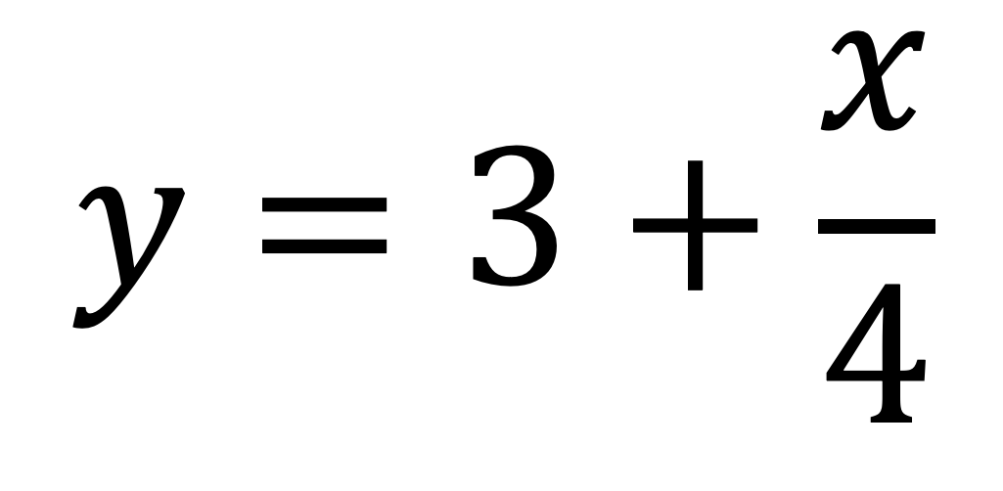
lijn L1
7
$$y=x$$
lijn L2
6
5
$$y=3+\frac{x}{4}$$
4
3
2
1
1
2
3
4
5
6
7
8
9
10
11

Slide 10
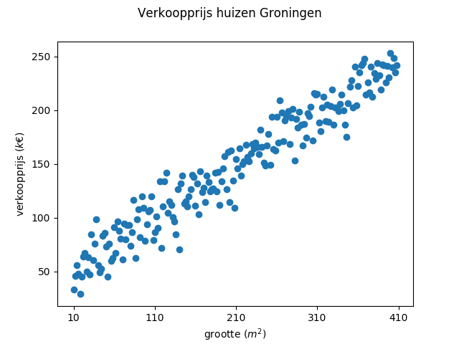
Notes:
y = 20 + 0,5x (ongeveer)

Slide 11
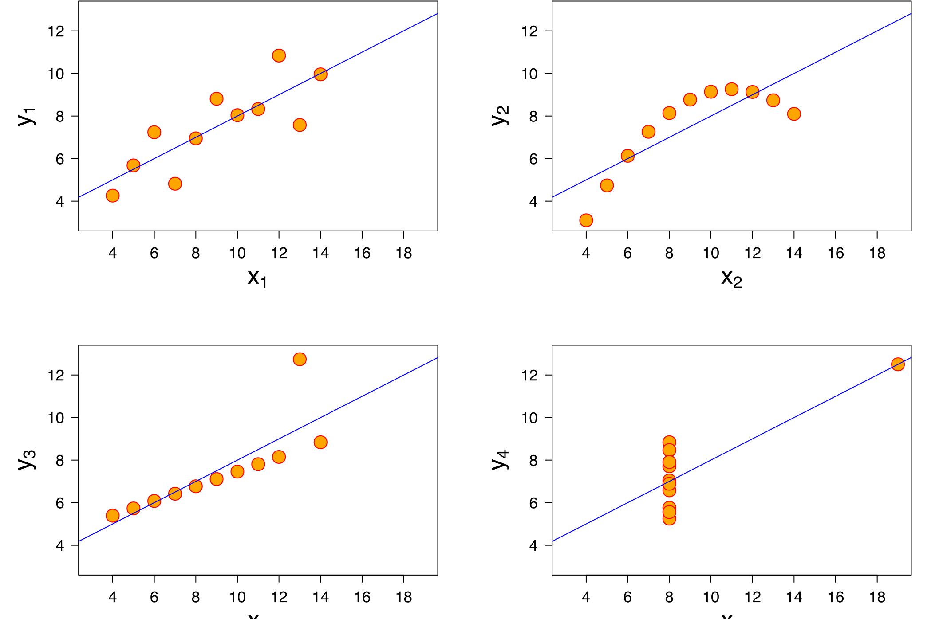
Let op: Anscombe’s Quartet
4 zeer verschillende verdelingen met dezelfde optimale regressielijn

Slide 12
ml:fouten en gewichten

Slide 13
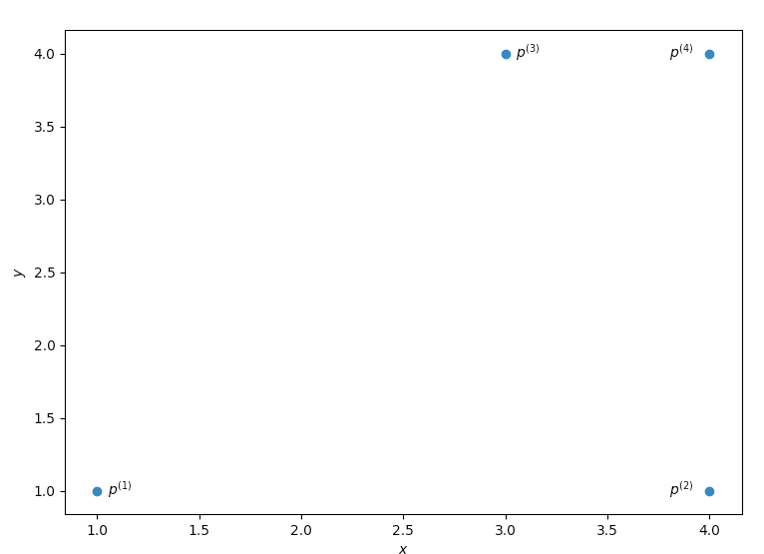

Slide 14
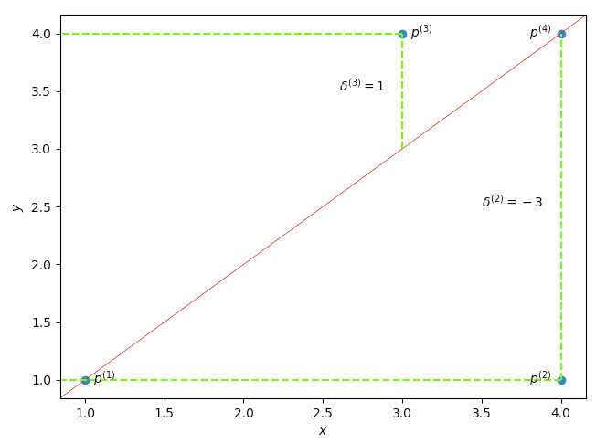
-1
3

Slide 15
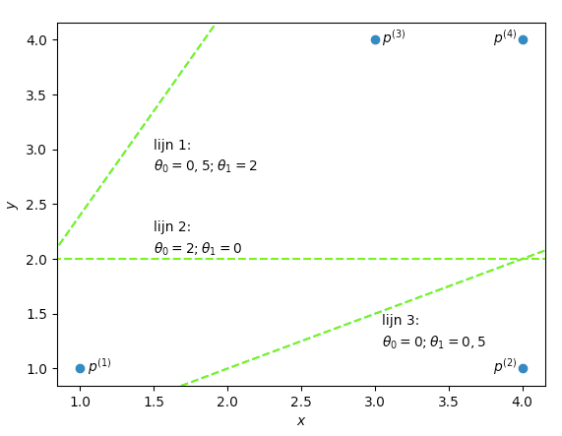

Slide 17
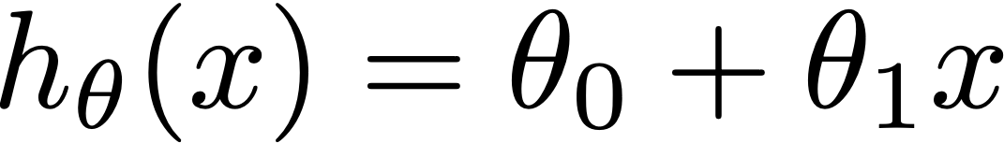

Slide 18
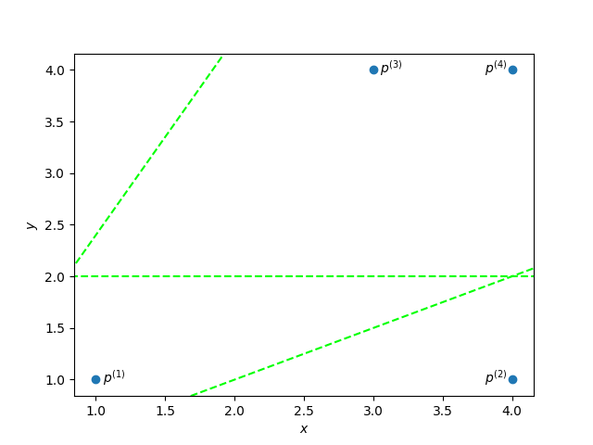
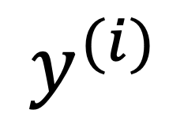

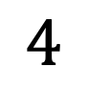
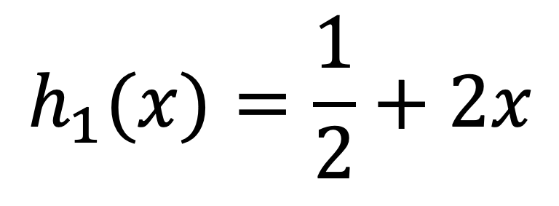
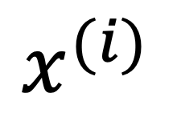



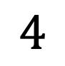


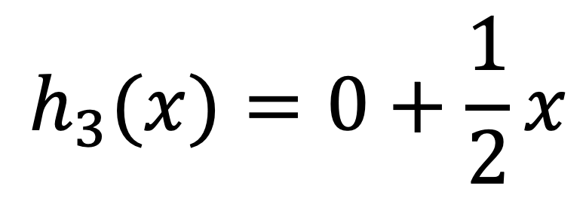
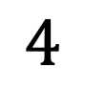
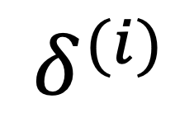

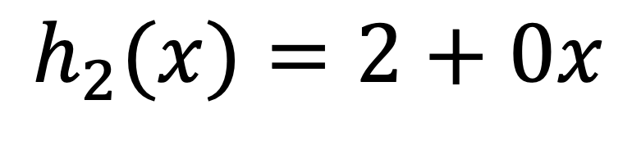
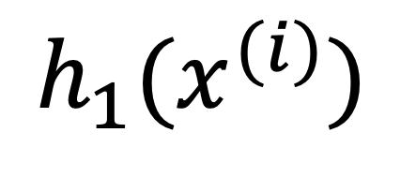

$$h_{1}(x)=\frac{1}{2}+2x$$
$$i$$
$$x^{(i)}$$
$$y^{(i)}$$
$$h_{1}(x^{(i)})$$
$$δ^{(i)}$$
$$1$$
$$1$$
$$1$$
$$2$$
$$4$$
$$1$$
$$3$$
$$3$$
$$4$$
$$4$$
$$4$$
$$4$$
$$h_{2}(x)=2+0x$$
$$h_{3}(x)=0+\frac{1}{2}x$$

Slide 19
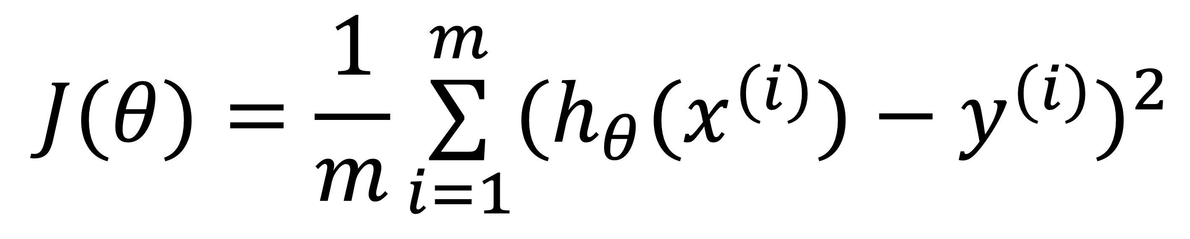
Kostenfunctie (J) voor 1 feature
$$J(θ)=\frac{1}{m}\overset{m}{\underset{i=1}{∑}}(h_{θ}(x^{(i)})−y^{(i)})^{2}$$
Waarom kwadraat?

Slide 20
ml:meerdere eigenschappen

Slide 22
Eén feature
grootte (m²)
verkoopprijs (€)
127
101
120
135
183
180
96
70
160
…
279.500
195.000
167.500
290.000
534.500
315.000
189.000
115.000
449.000
…

Slide 23



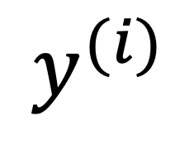
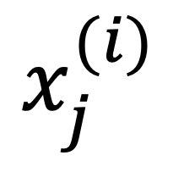
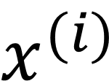
grootte (m²)
aantal kamers
tuin
energielabel
verkoopprijs (€)
127
101
120
135
183
…
3
2
2
4
3
…
j
n
j
j
n
…
A
C
B
C
D
…
279.500
195.000
167.500
290.000
534.500
…
notatie-afspraken
$$m$$
aantal observaties
$$n$$
aantal eigenschappen (per observatie)
$$x^{(i)}$$
observatie nummer i
$$x_{j}^{(i)}$$
eigenschap j van observatie nummer i
$$y^{(i)}$$
actuele waarde van observatie i
$$θ_{j}$$
factor waarmee waarde van feature j moet worden vermenigvuldigd

Slide 24
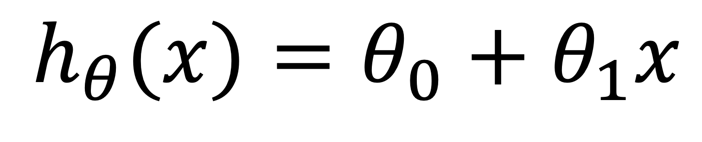
Hypothese o.b.v. 1 of meer features
$$h_{θ}(x)=θ_{0}+θ_{1}x$$
$$h_{θ}(x)=θ_{0}+θ_{1}x_{1}+θ_{2}x_{2}+θ_{3}x_{3}+θ_{4}x_{4}$$

Slide 25
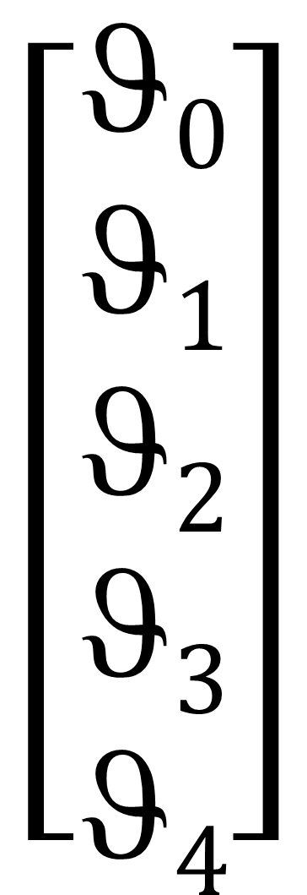
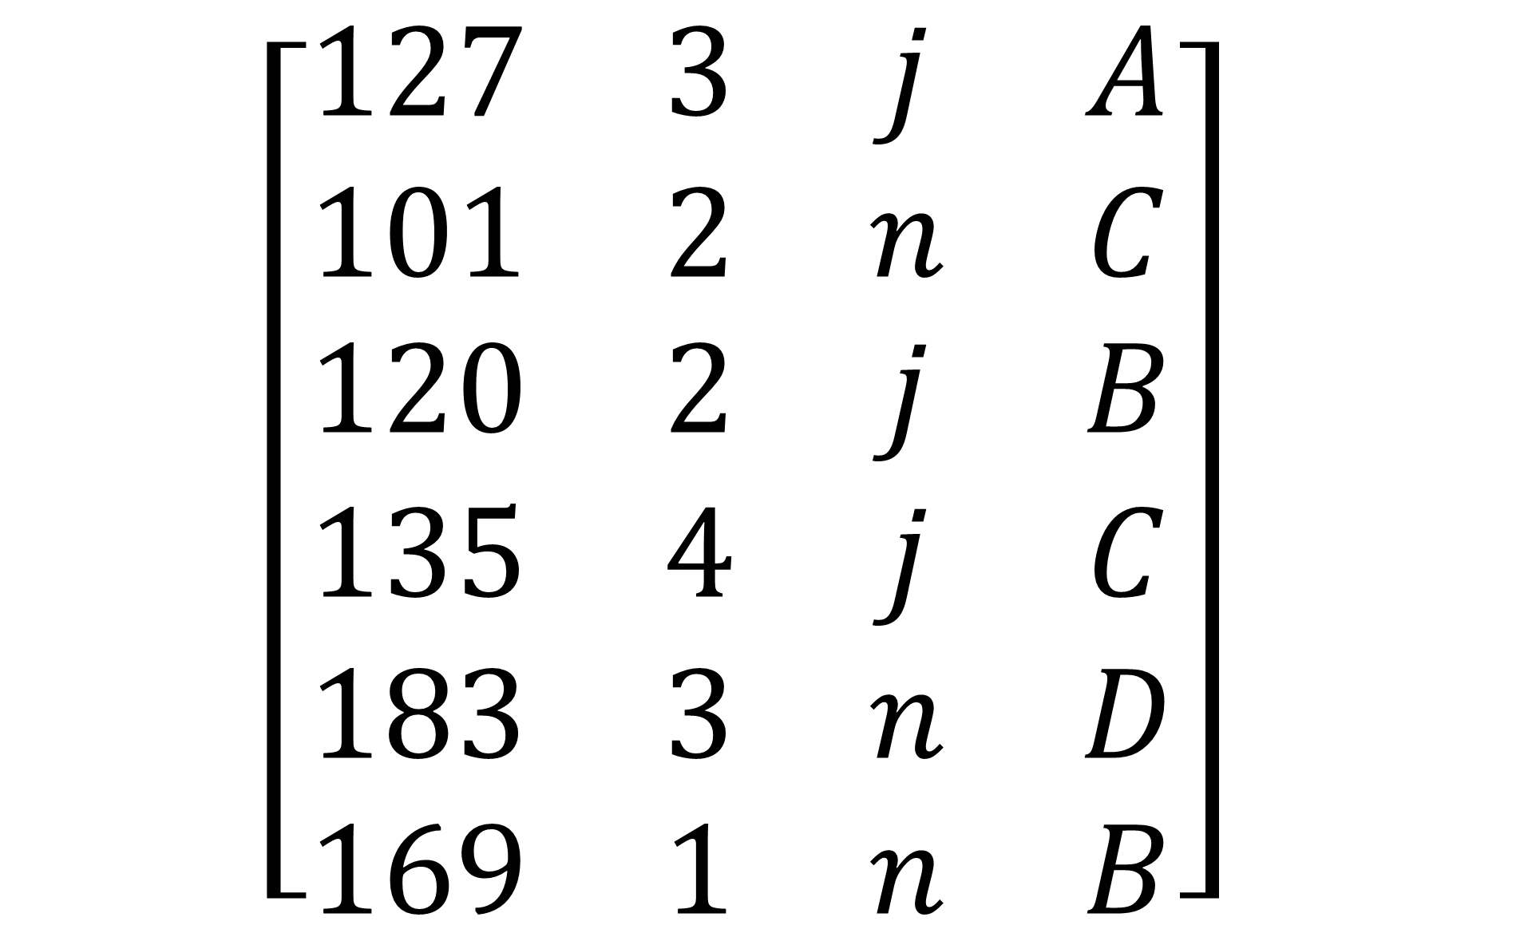
X
Θ
$$\left[\begin{matrix}127 & 3 & j & A \\ 101 & 2 & n & C \\ 120 & 2 & j & B \\ 135 & 4 & j & C \\ 183 & 3 & n & D \\ 169 & 1 & n & B\end{matrix}\right]$$
$$\left[\begin{aligned}☺0 \\ ☺1 \\ ☺2 \\ ☺3 \\ ☺4\end{aligned}\right]$$
Dimensies (rijen x kolommen):
X = { m x 4 }
Θ = { 5 x 1}

Slide 26
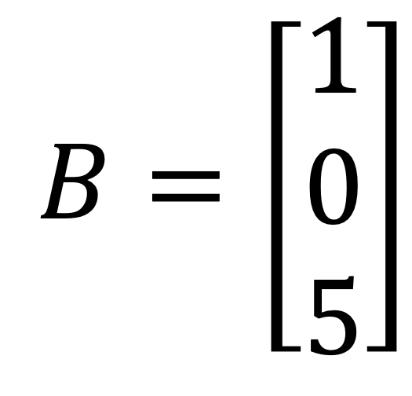
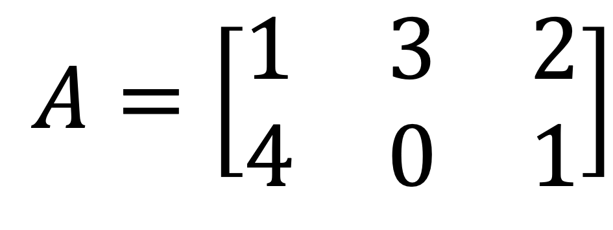
Intermezzo: vermenigvuldigen van matrices met vectoren
$$A=\left[\begin{matrix}1 & 3 & 2 \\ 4 & 0 & 1\end{matrix}\right]$$
$$B=\left[\begin{aligned}1 \\ 0 \\ 5\end{aligned}\right]$$
Dimensies (rijen x kolommen):
A = { 2 x 3 }
B = { 3 x 1}
=>
A.B = { 2 x 1 }

Slide 27
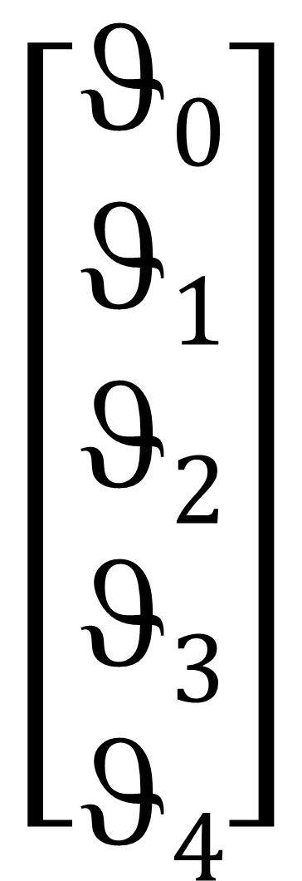
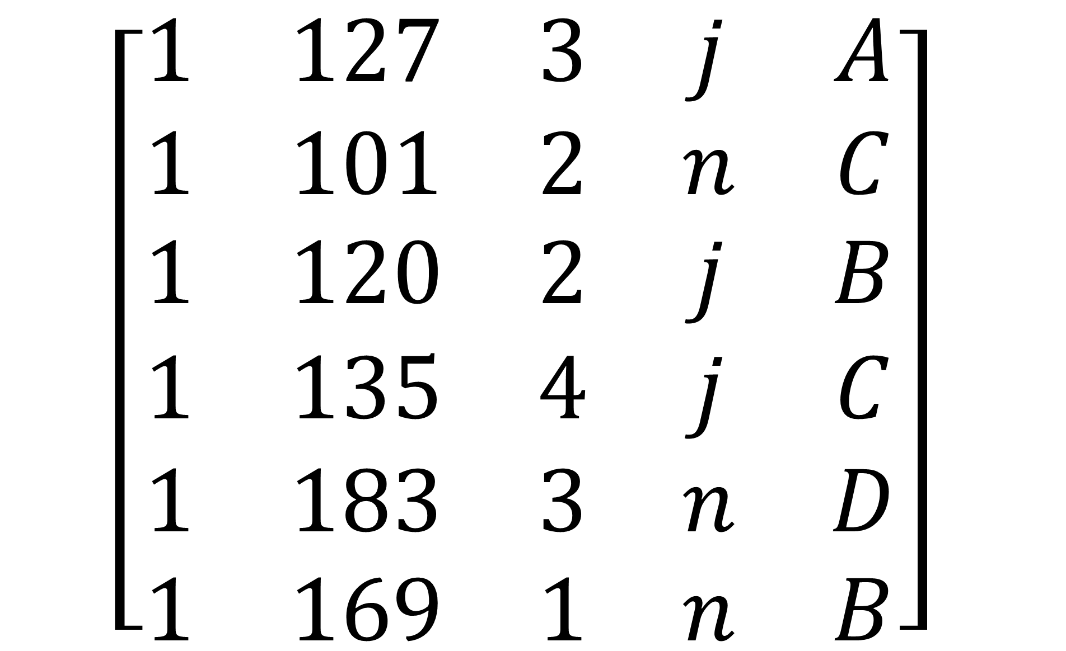
X
Θ
$$\left[\begin{matrix}1 & 127 & 3 & j & A \\ 1 & 101 & 2 & n & C \\ 1 & 120 & 2 & j & B \\ 1 & 135 & 4 & j & C \\ 1 & 183 & 3 & n & D \\ 1 & 169 & 1 & n & B\end{matrix}\right]$$
$$\left[\begin{aligned}☺0 \\ ☺1 \\ ☺2 \\ ☺3 \\ ☺4\end{aligned}\right]$$
Dimensies (rijen x kolommen):
X = { m x 5 }
= { 5 x 1}
=>
X.Θ = { m x 1 }

Slide 28
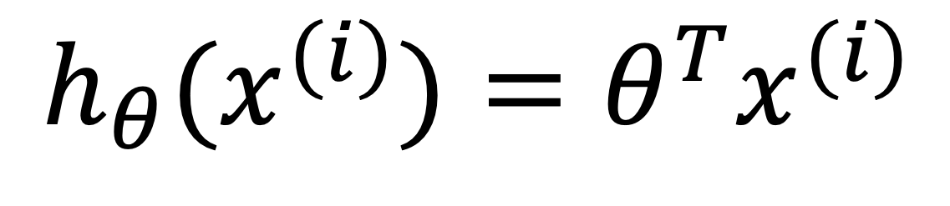
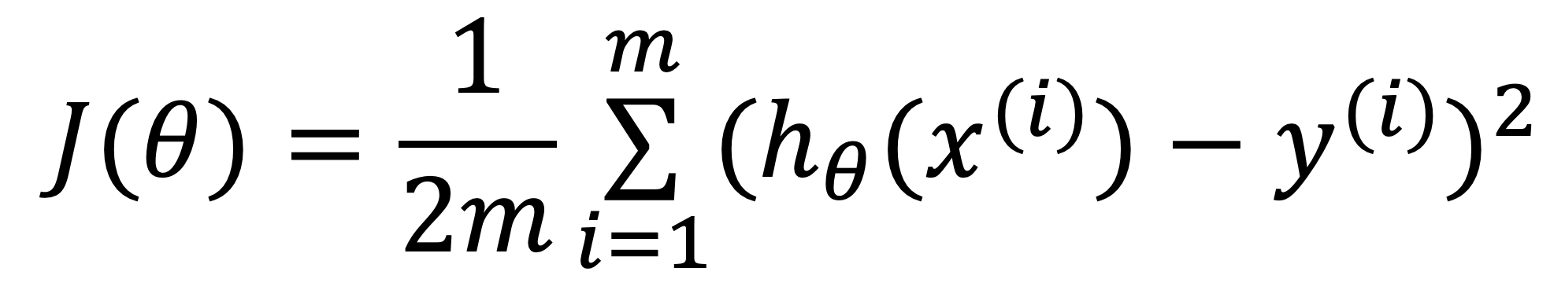
Algemene kostenfunctie (J)
$$J(θ)=\frac{1}{2m}\overset{m}{\underset{i=1}{∑}}(h_{θ}(x^{(i)})−y^{(i)})^{2}$$
$$h_{θ}(x^{(i)})=θ^{T}x^{(i)}$$

Slide 29
ml:ordinary least square

Slide 30
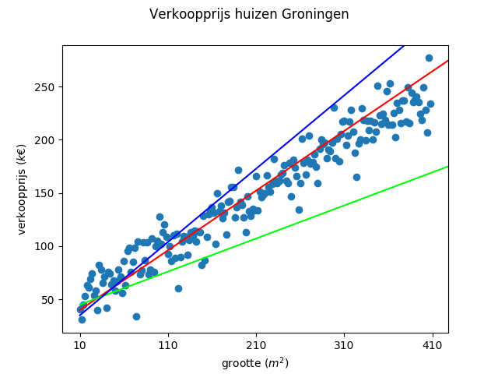
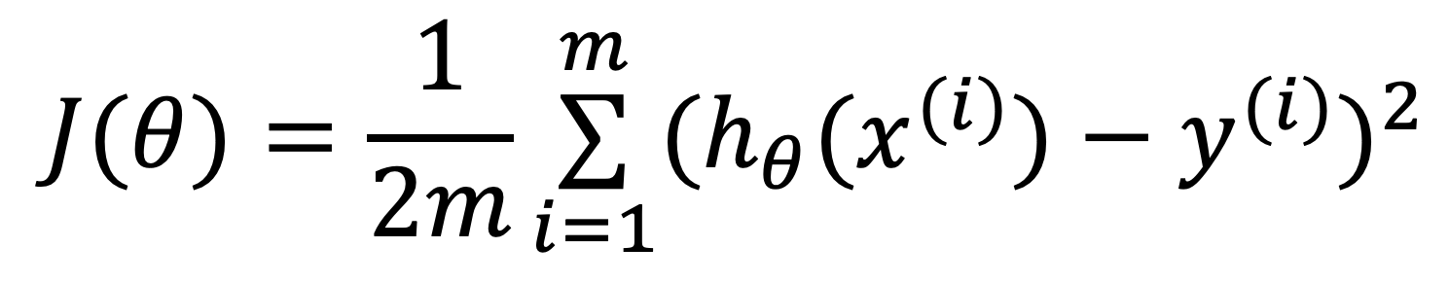
$$J(θ)=\frac{1}{2m}\overset{m}{\underset{i=1}{∑}}(h_{θ}(x^{(i)})−y^{(i)})^{2}$$

Slide 31
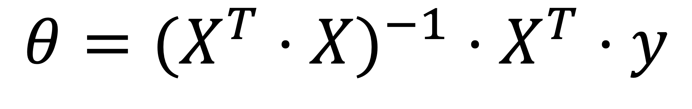
Gesloten oplossing: Ordinary Least Squares (OLS)
$$θ=(X^{T}⋅X)^{−1}⋅X^{T}⋅y$$
theta = np.linalg.inv(X.T.dot(X)).dot(X.T).dot(y)
https://en.wikipedia.org/wiki/Ordinary_least_squares

Slide 32
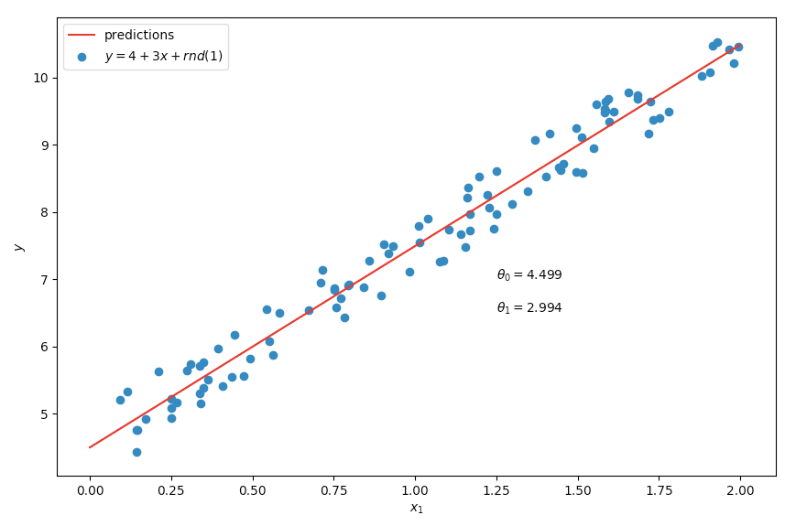
naar Géron 2017, pp 108ff.

Slide 33
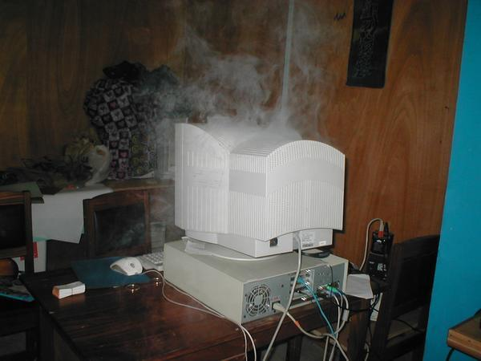

Slide 34
ml:gradient descent

Slide 35
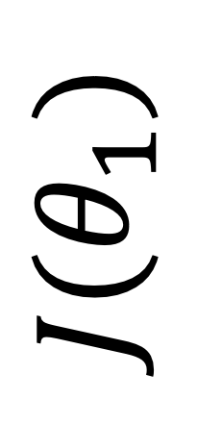
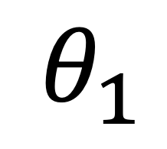
6
5
→
4
$$J(θ_{1})$$
3
2
1
1
2
3
4
5
6
7
8
9
10
11
$$θ_{1}$$
→

Slide 36
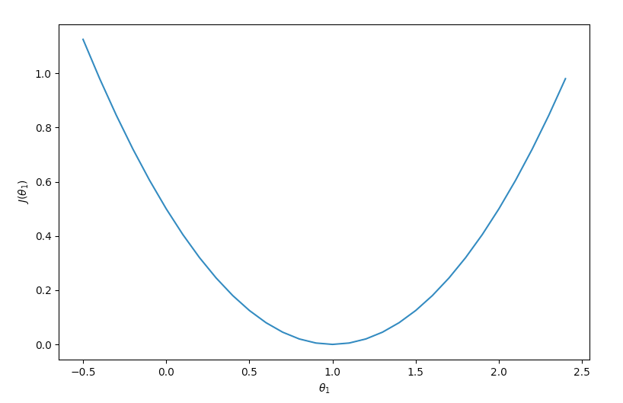

Slide 37
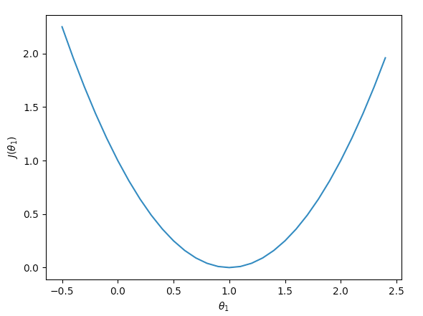
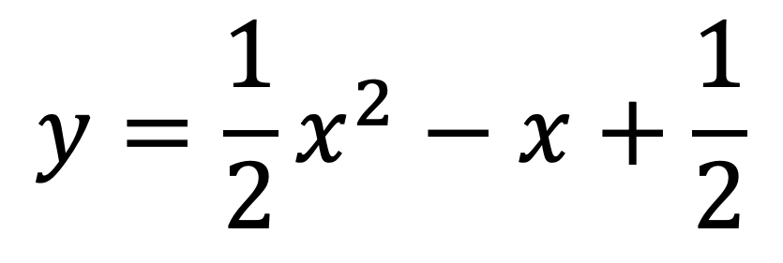
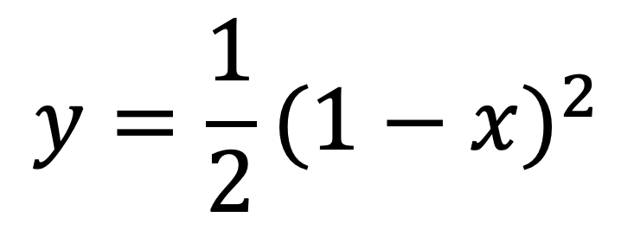
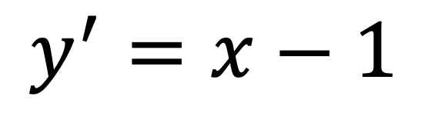
$$y=\frac{1}{2}(1−x)^{2}$$
$$y=\frac{1}{2}x^{2}−x+\frac{1}{2}$$
$$y^{′}=x−1$$

Slide 38
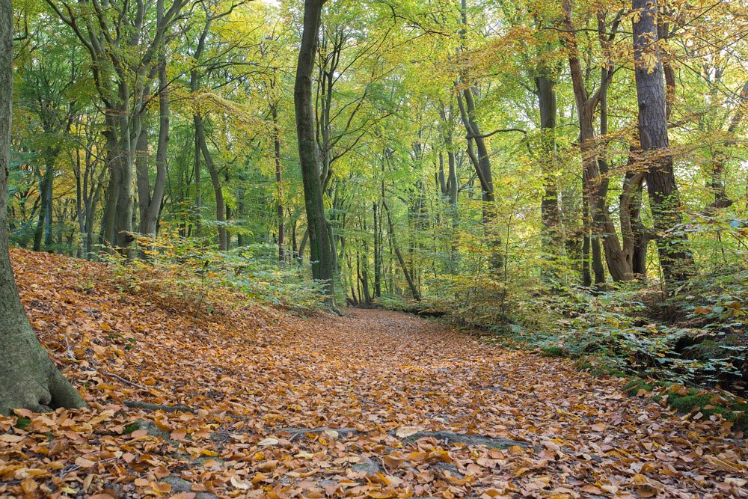
http://www.tuinposter.nl/herfst/

Slide 39
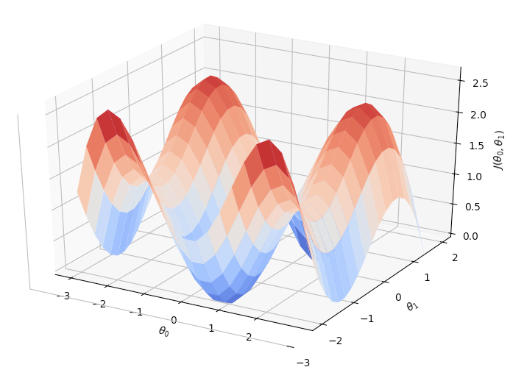

Slide 40

Herhaling: kostenfunctie
$$J(θ)=\frac{1}{2m}\overset{m}{\underset{i=1}{∑}}(h_{θ}(x^{(i)})−y^{(i)})^{2}$$
$$h_{θ}(x)=θ_{0}x_{0}+θ_{1}x_{1}+θ_{2}x_{2}+…+θ_{n}x_{n}$$

Slide 41


Aanpassing van de gewichten met behulp van de partiële afgeleide
$$θ_{j}:=θ_{j}−α\frac{∂}{∂θ_{j}}J(θ)$$
$$=θ_{j}−α\frac{1}{m}\overset{m}{\underset{i=1}{∑}}(h_{θ}(x^{(i)})−y^{(i)})x_{j}^{(i)}$$

Slide 42



Stappenplan
update alle
herhaal totdat een minimum bereikt is:
$$θ_{j},j=1,j=2,…,j=n$$
$$θ_{j}:=θ_{j}−α\frac{∂}{∂θ_{j}}J(θ)$$
$$:=θ_{j}−α\frac{1}{m}\overset{m}{\underset{i=1}{∑}}(h_{θ}(x^{(i)})−y^{(i)})x_{j}^{(i)}$$

Slide 43


Slide 44


Slide 45
grafiek G1
grafiek G2
7
6
5
y
4
3
2
1
1
2
3
4
5
6
7
8
9
10
11
X

Slide 46

grafiek G1
grafiek G2

